Slide 1
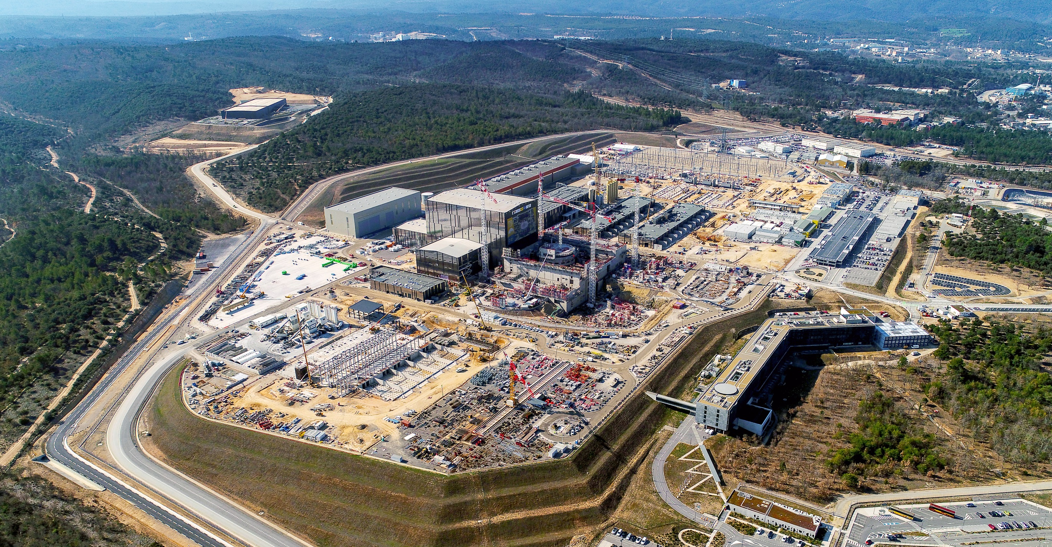
ITER
Une énergie pour notre avenir
Bernard BIGOT, directeur général, ITER Organization

Slide 2
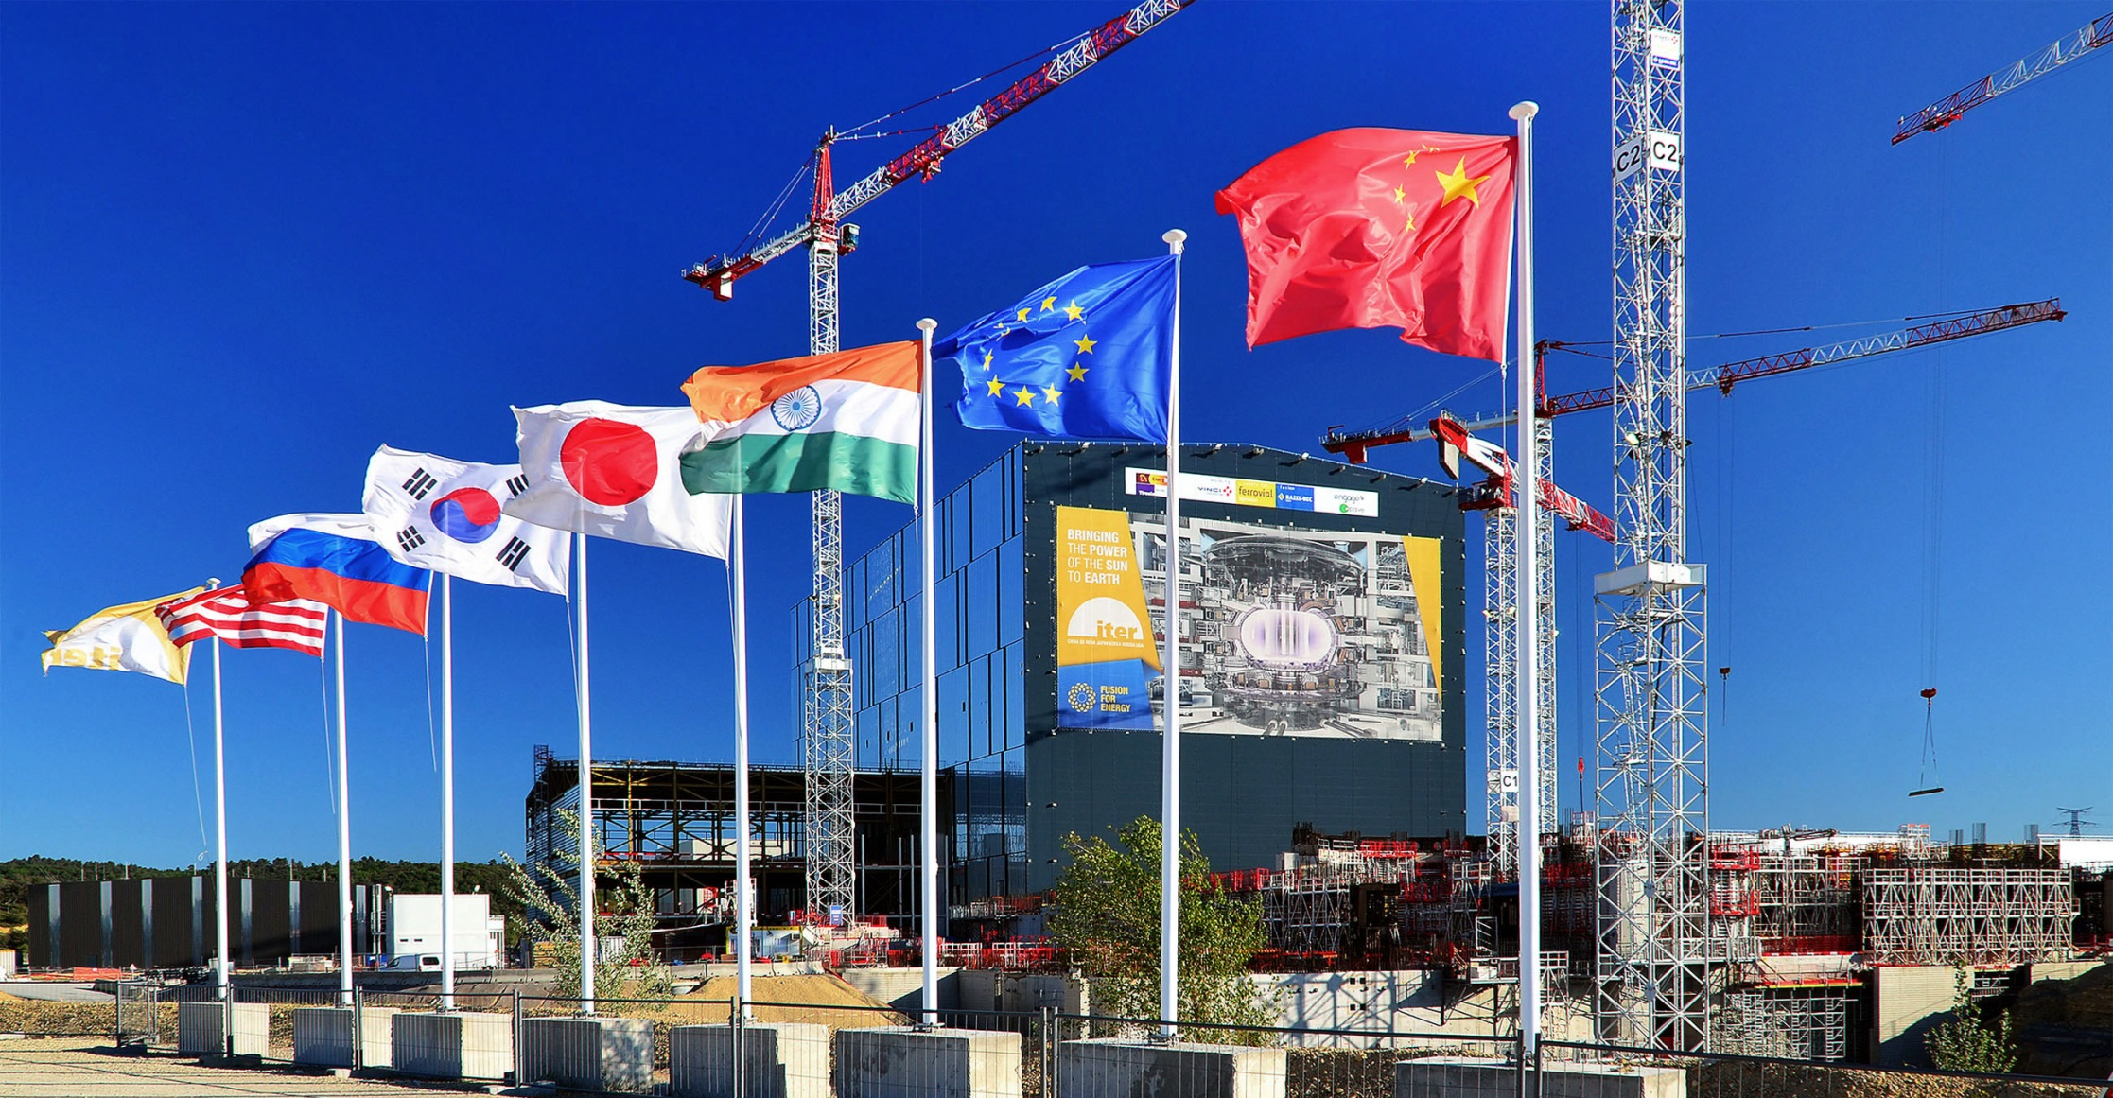
=
ITER
Une collaboration scientifique sans équivalent dans l’histoire
Une expérience à grande échelle pour démontrer
la faisabilité de l’énergie de fusion

Slide 3
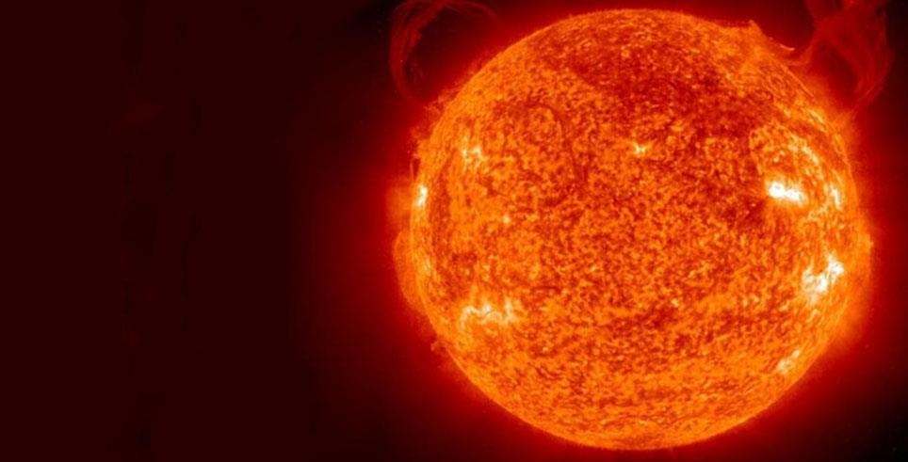
La fusion dans l’Univers
1920-1930: Mise en évidence des réactions thermonuléaires à l’œuvre au cœur du Soleil et des étoiles (Eddington, Bethe, Rutherford, ….)
Dans une réaction de fusion, deux noyaux atomiques légers se combinent, forment un noyau plus lourd et libèrent une grande quantité d’énergie.
ΔE=Δmc²
Une infime perte de masse
se traduit par une formidable libération d’énergie
1950: premiers travaux de recherche pour une utilisation pacifique des réactions thermonucléaires

Slide 4
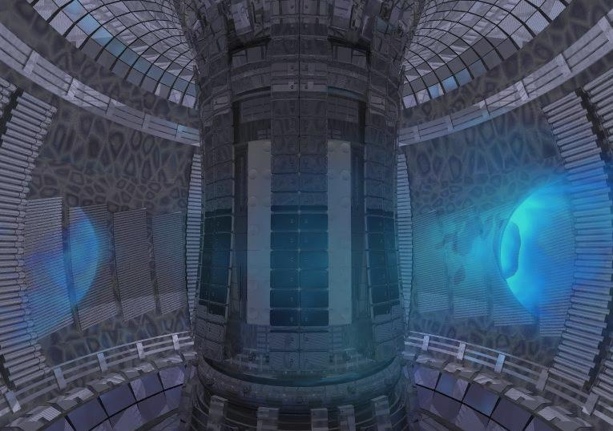
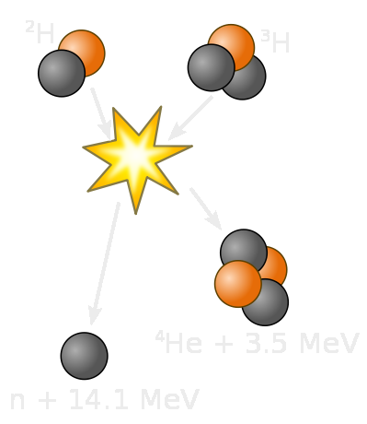
La fusion sur Terre
1 gramme de DT = 8 tonnes de pétrole
La fusion peut être obtenue à partir de différentes combinaisons de noyaux légers.
0.7 MeV
En l’état présent de la technologie, c’est la réaction deutérium + tritium (isotopes de l’hydrogène) qui est la plus accessible.
Les tokamaks* se sont imposés dès la fin des années 60 comme les plus performantes des machines de fusion.
* Acronyme russe: Chambre toroïdale, bobines magnétiques
Notes:
Keep hot plasma
Hot to High energy,
alpha particles

Slide 5
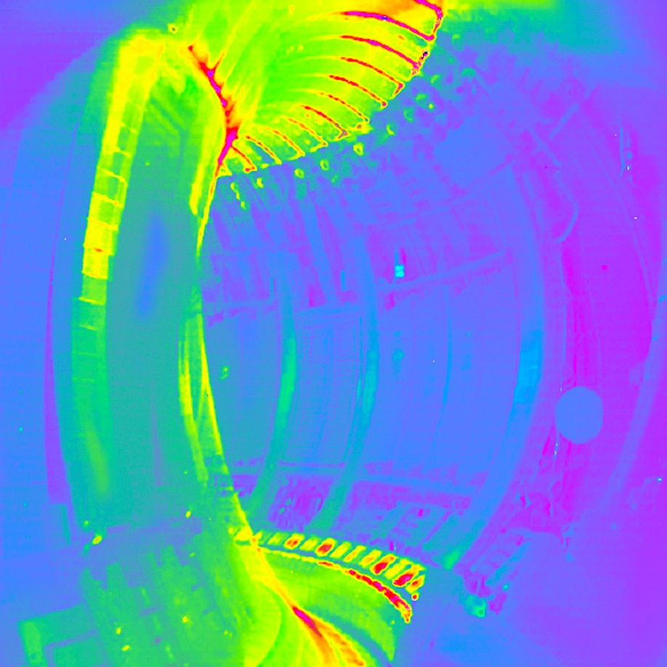
Avantages de la fusion
Une source d’énergie massive, potentiellement continue, programmable dans le temps inépuisable et universellement répartie.
Une technologie intrinsèquement sûre.
Un impact très limité sur l’environnement, sans production de CO₂ ou d’autres gaz à effet de serre.
Pas de risque de prolifération.
Pas de déchets de haute activité à vie longue.
Un plasma dans le tokamak européen JET

Slide 6
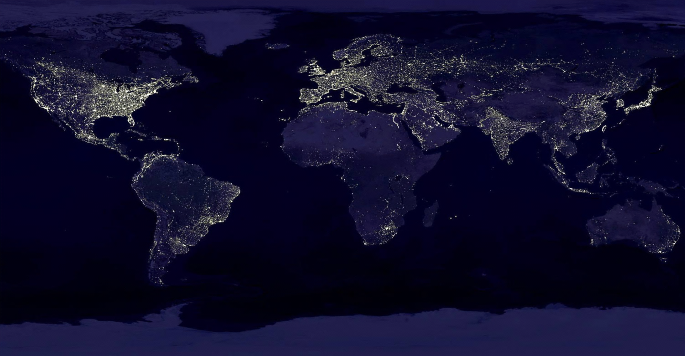
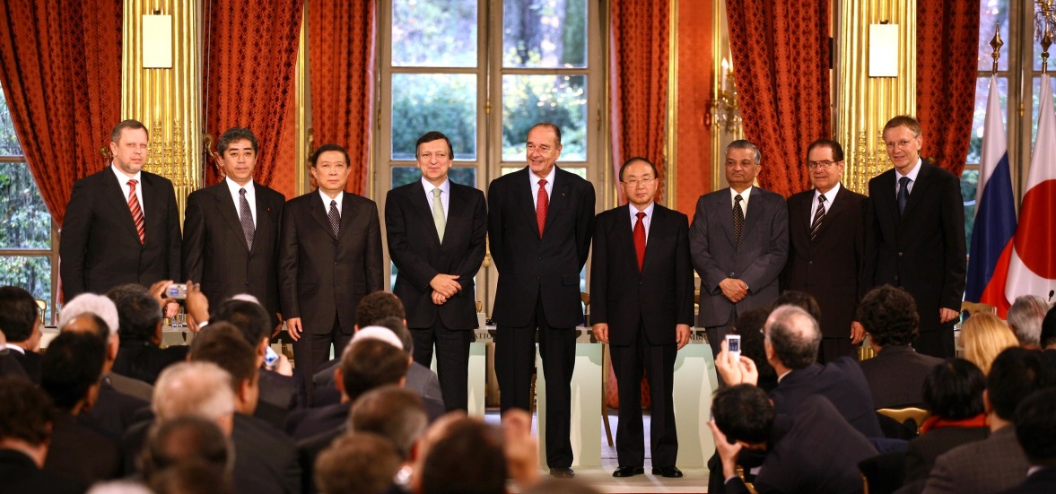
Défi global, réponse globale
Le 28 juin 2005, les Membres d’ITER ont unanimement choisi le site de Cadarache, proposé par l’Europe
Le 21 novembre 2006, l’Accord ITER a été signé au palais de l’Élysée
Les sept Membres d’ITER représentent 50% de la population mondiale et 85% du PIB de la planète
Chine UE Inde Japon Corée Russie USA

Slide 7
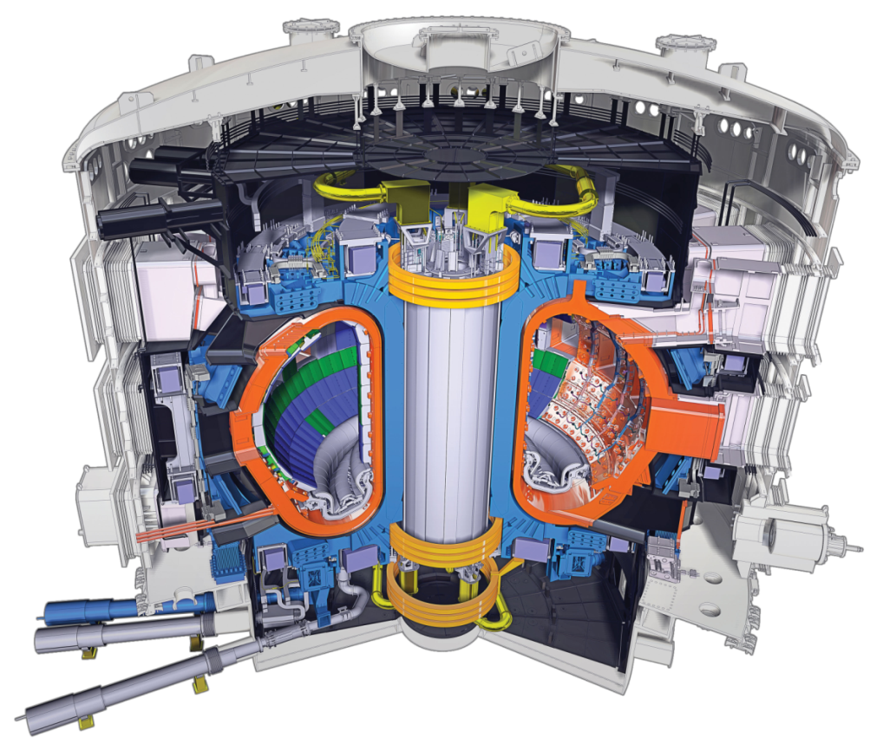
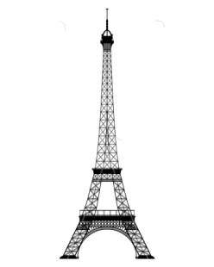
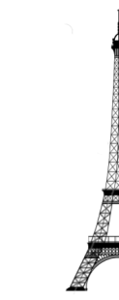
Le tokamak ITER
Chambre à vide: ~ 8 000 t.
Bobines TF: 18 x 360 t.
Bobines PF: 6 de ~ 200 à ~400 t.
Solénoïde central: ~ 1 000 t.
Etc.
Total ~ 23 000 t.
3,5 fois la masse de la Tour Eiffel!

Slide 8
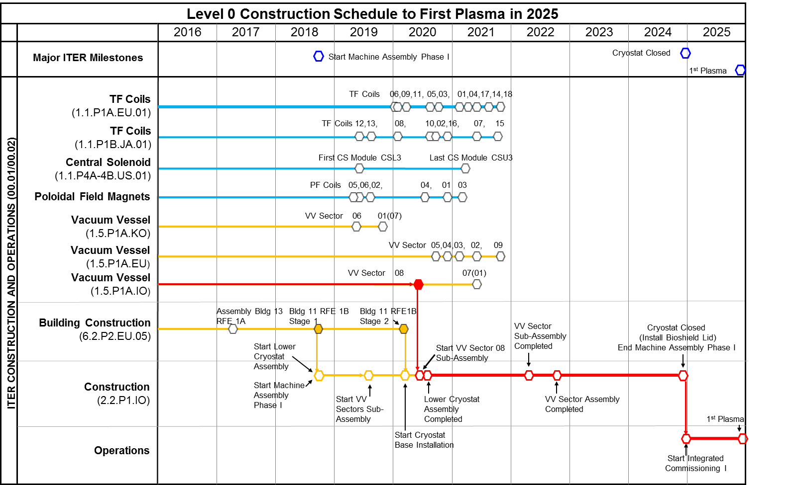
Un calendrier précis

Slide 9
Plasma DT: une approche par étapes
Cette proposition de calendrier a été élaborée en étroite coordination avec les Agences domestiques
Le calendrier et le budget prévisionnel d’ici au premier plasma (2025) prend en compte les contraintes budgétaires des Membres d’ITER;
L’approche en quatre étapes vers les opérations Deuterium-Tritium (2035) prend en compte les contraintes budgétaires et techniques des Membres d’ITER.

Slide 10
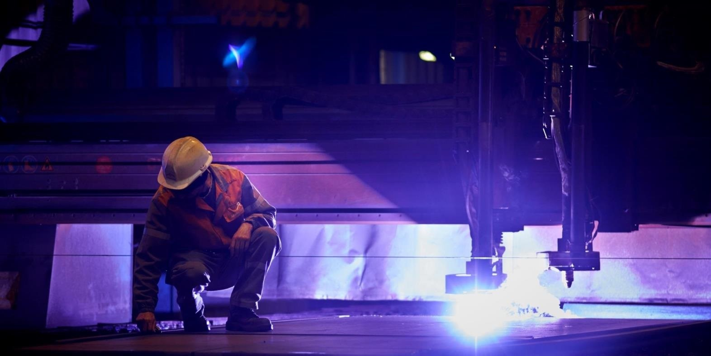
De la fabrication…
Avec des technologies d’avant-garde :
tolérances géométriques de l’ordre du millimètre pour des pièces de très grandes dimensions pesant plusieurs centaines de tonnes ;
circuit de distribution cryogénique long de 5 km refroidi à moins 270° C ;
composants face au plasma conçus pour supporter une charge thermique de l’ordre de 20 MW/m²;
une usine à froid d’une puissance de 110 kW à 4,5 K ; un taux maximum de liquéfaction de 12 300 litres/heure ;
Etc.

Slide 11
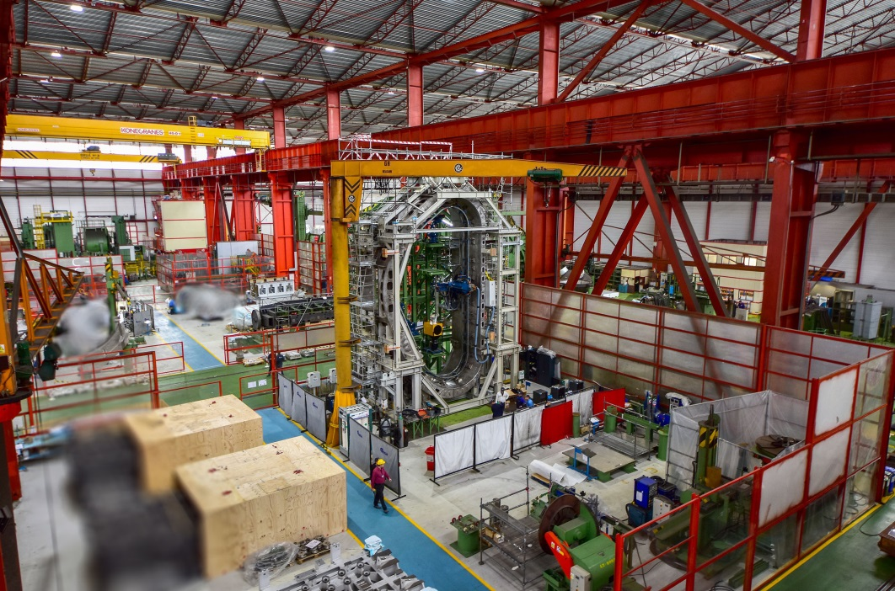
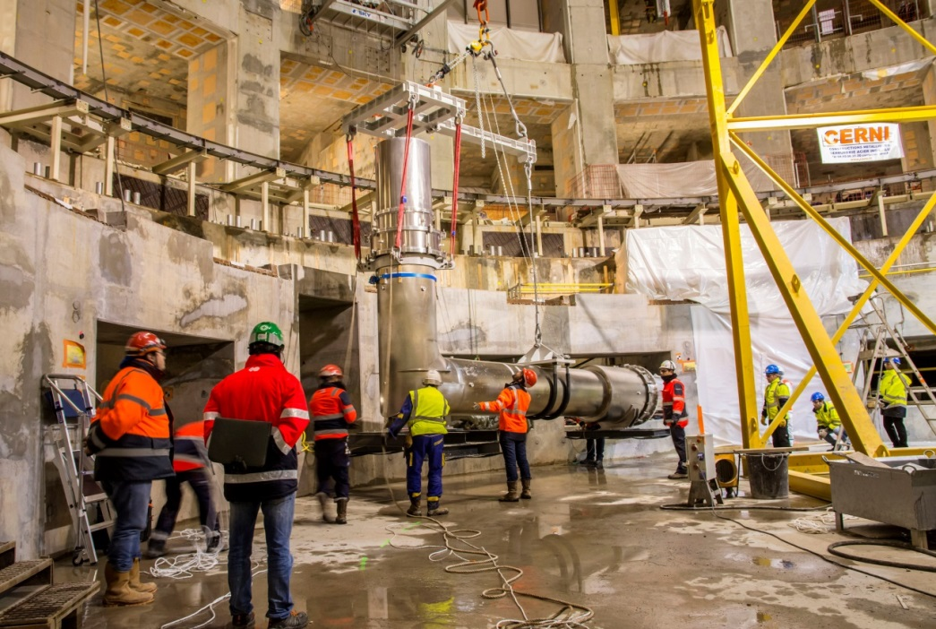
…à la préparation de l’assemblage
Validation, en Espagne, des techniques et procédures de soudage sur une maquette à échelle 1:1 d’un secteur de chambre à vide.
Introduction, le 26 novembre, de la première pièce de la machine (cryostat feedrhrough) dans la fosse du tokamak.

Slide 12
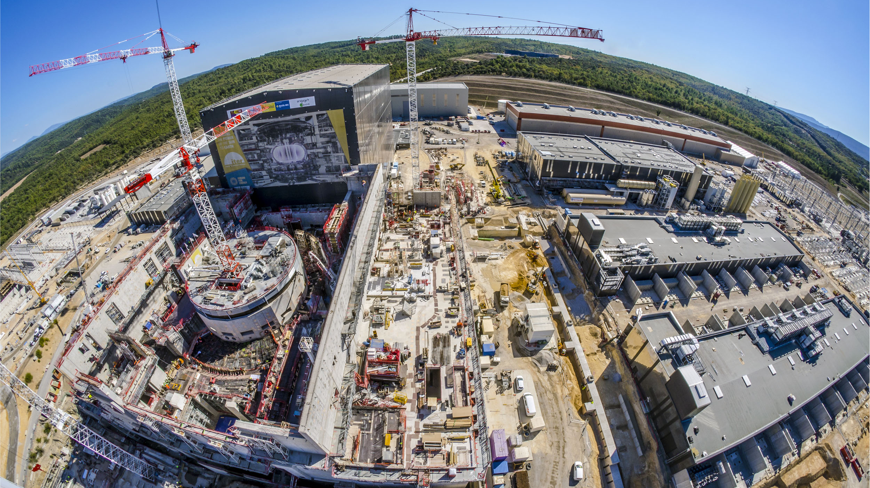
Où en est le chantier?
Hall d’Assemblage
Atelier Cryostat
Usine de bobinage
Chauffage Radiofréquence
Usine cryogénique
Bât. Servitudes
Sys. refroidissement
Poste électrique 400 kV
~ Axe de la machine
Bât. Tritium
Bioshield
Bât. Tokamak
Bât. Diagnostic
Alimentation des aimants
(Conversion alternatif/continu)
4 octobre 2018

Slide 13
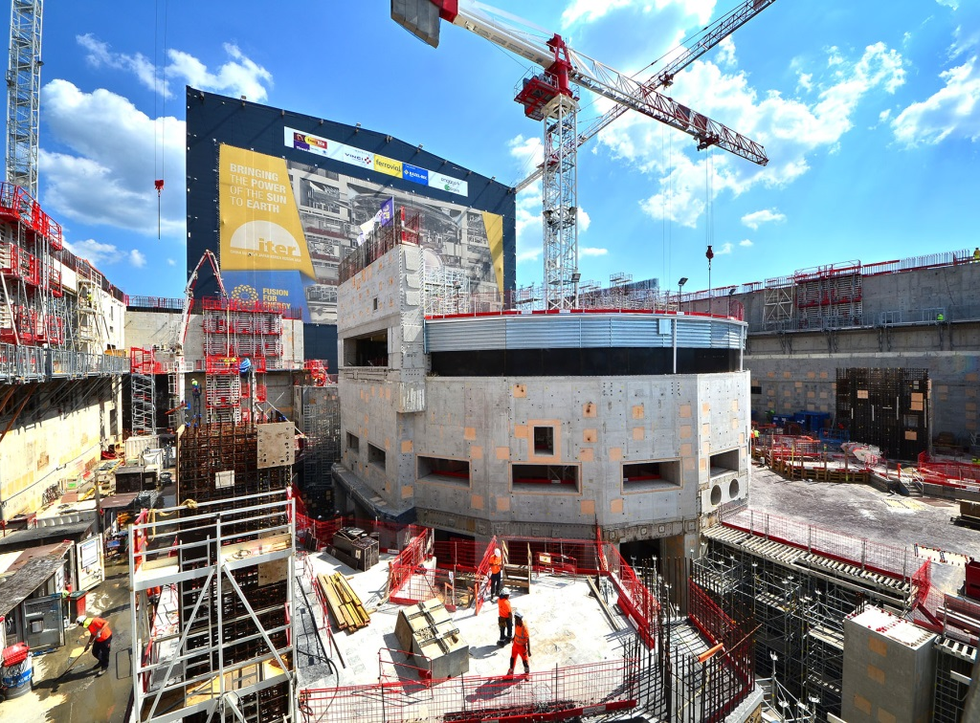
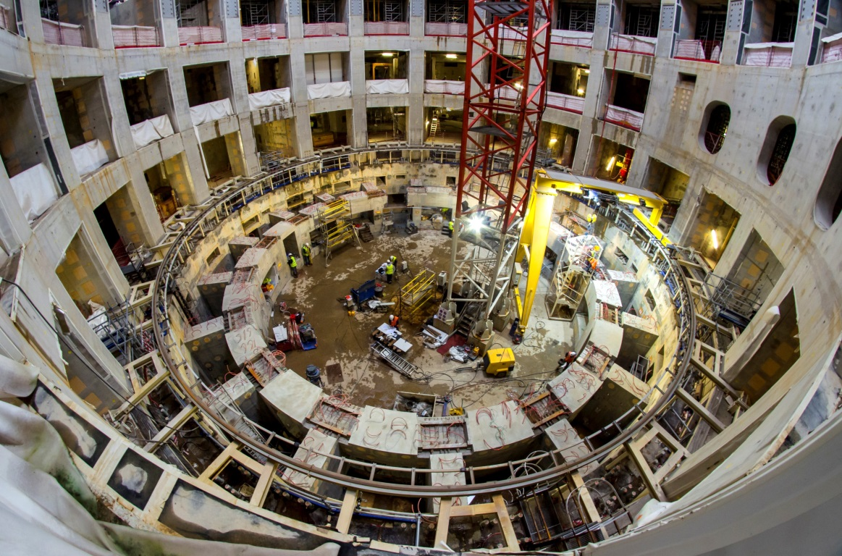
Génie civil – le Complexe Tokamak
L’enceinte de protection biologique (bioshield) au cœur de laquelle la machine sera assemblée est aujourd’hui finalisée.
La « couronne » de béton sur laquelle reposeront les 23 000 tonnes de la machine et du cryostat a été décoffrée au mois d’août 2018.

Slide 14
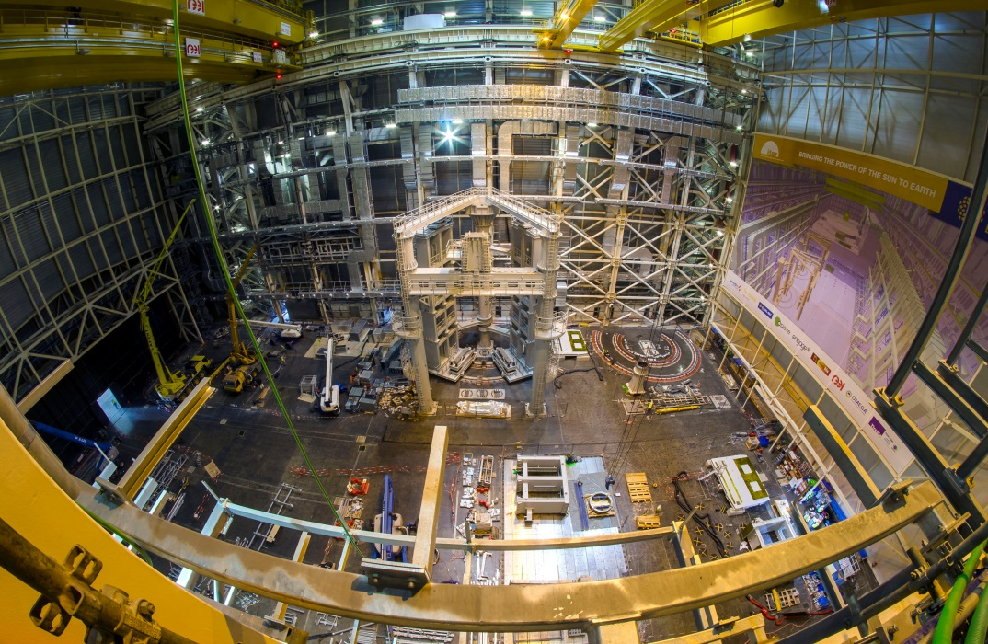
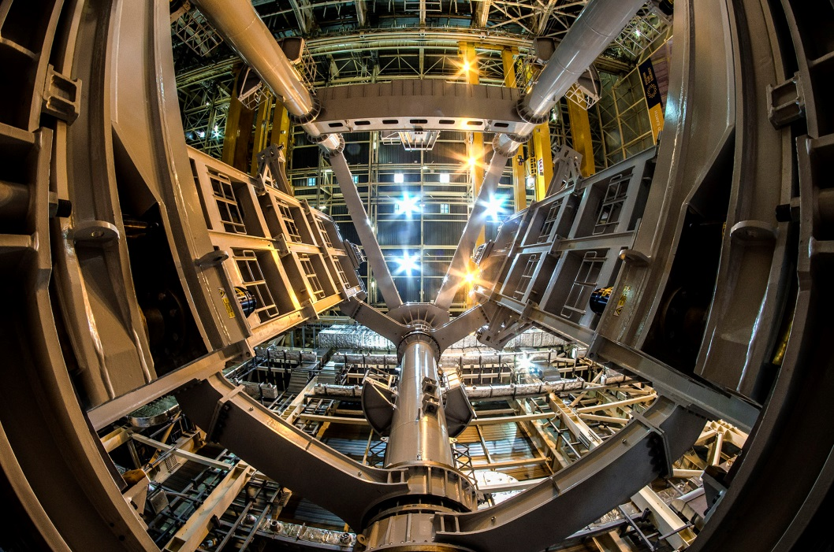
Mécanique - Hall d’assemblage
Avant d’être intégrés dans la machine, certains éléments seront pré-assemblés dans ce hall de 6 000 m² , équipé d’un double pont roulant d’une capacité de levage de 1 500 tonnes. Le montage du premier des deux « outils de sous-assemblage » (20 m de haut) fournis par la Corée, est finalisé; les travaux commencent pour le second.

Slide 15
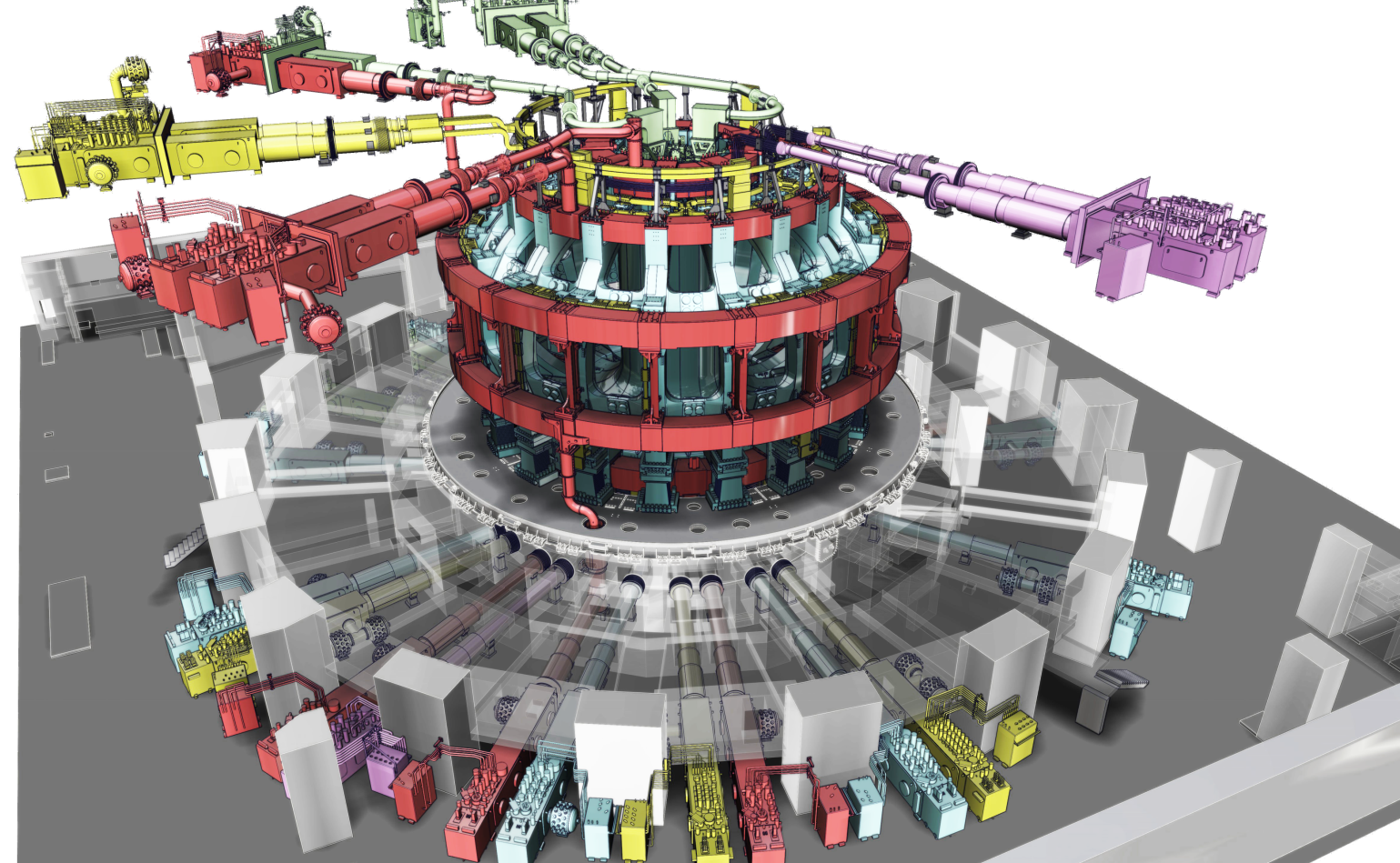
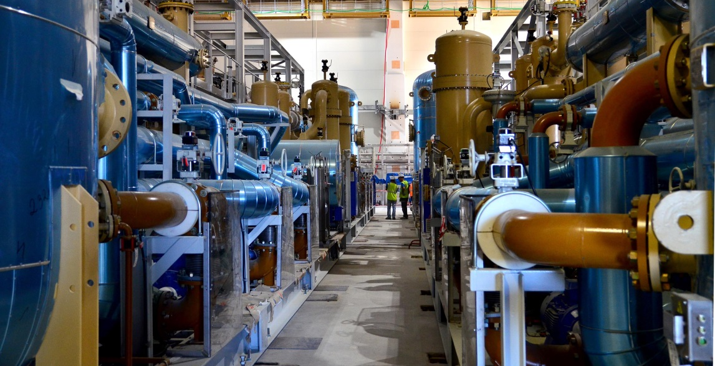
Cryogénie – le cryoplant
10 000 tonnes d’aimants supraconducteurs, produisent le champ magnétique qui génère, confine, modèle et contrôle le plasma dans la machine. Ils sont refroidis à 4K (– 269 °C) par un flux d’hélium supercritique produit par la plus grande “usine à froid” du monde.

Slide 16
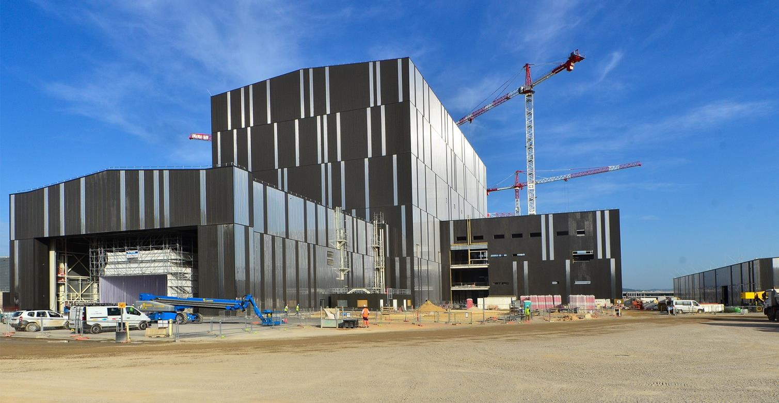
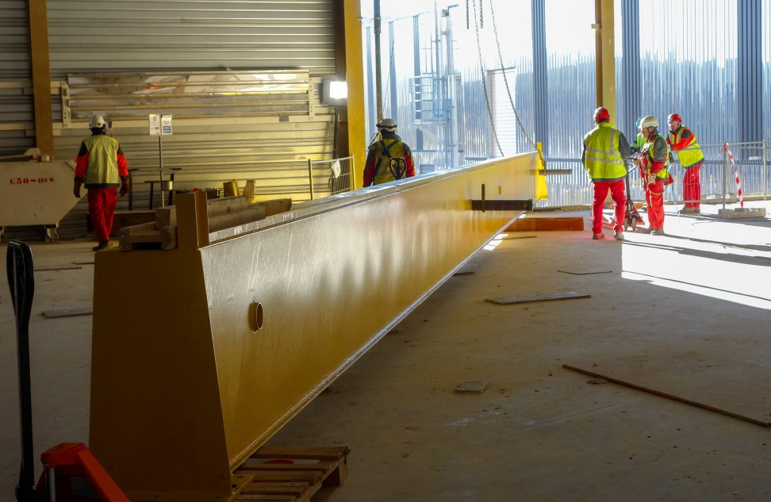
Ingénierie hyperfréquence – Chauffage du plasma
Attennant au Hall d’Assemblage, ce bâtiment en cours d’équipemment abritera les systèmes de chauffage radiofréquence du plasma.

Slide 17
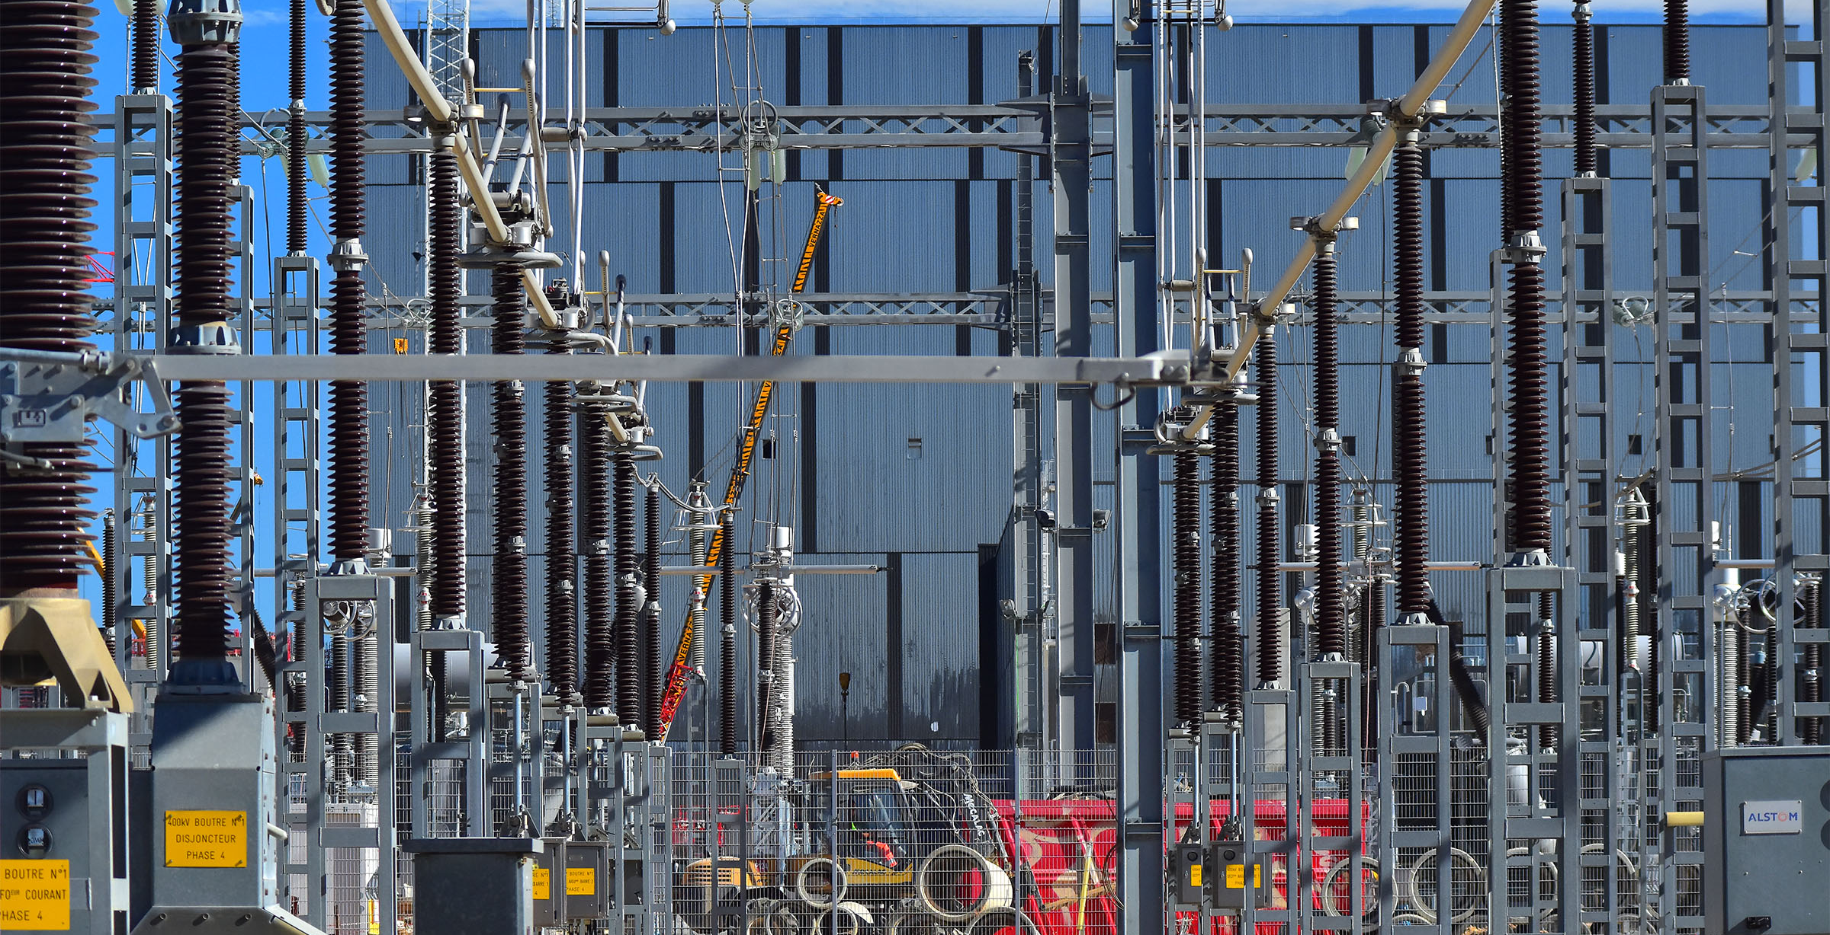
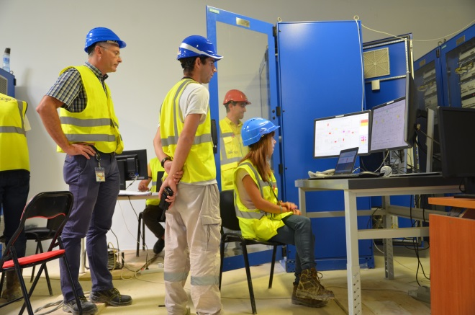
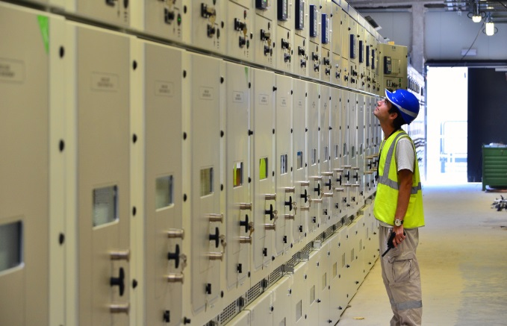
Electricité - distribution électrique
La connection au réseau (400 kV) est effective depuis le 18 septembre 2018.

Slide 18
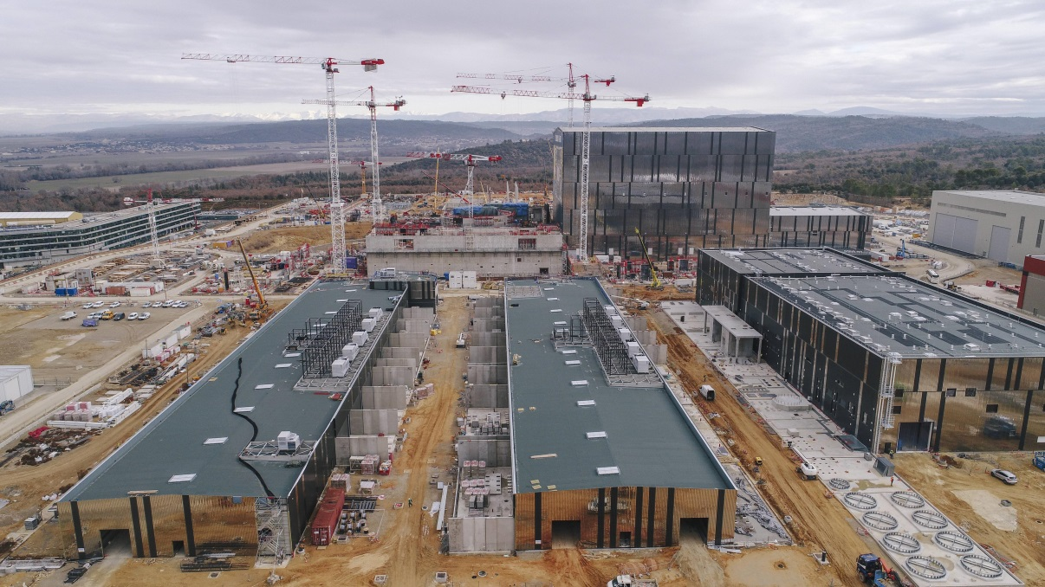
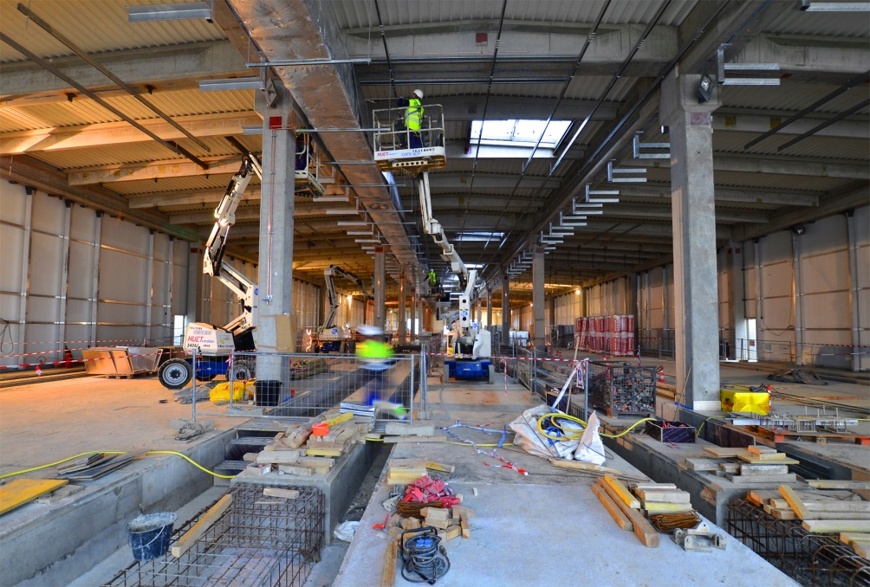
Electricité - conversion électrique
Les travaux progressent dans les deux bâtiments qui abriteront les unités de conversion électrique (alternatif → continu) destinées à l’alimentation des aimants du Tokamak.

Slide 19
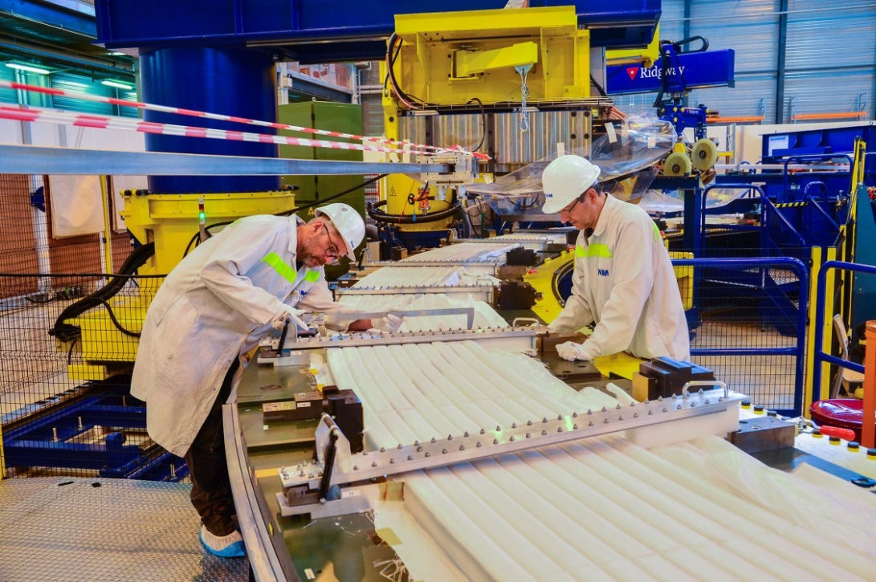
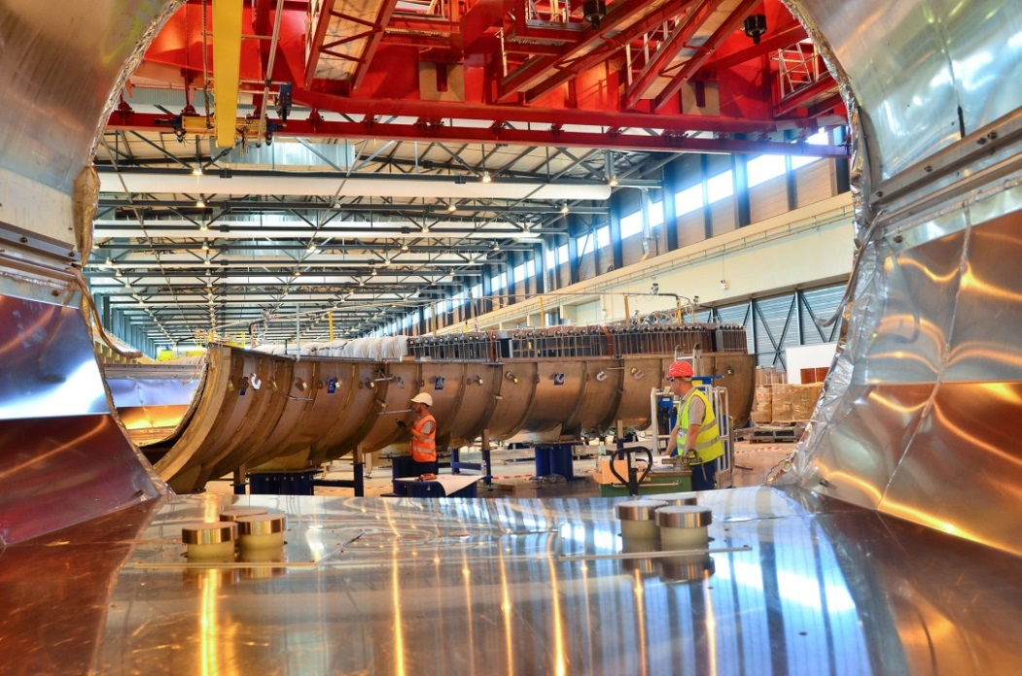
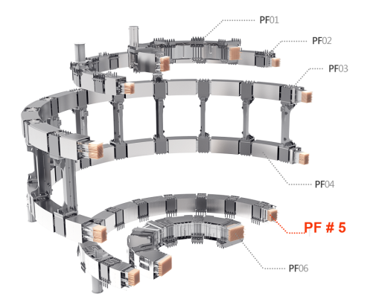
Mécanique, génie électrique, cryogénie. matériau... le bâtiment de bobinage
Les plus grosses bobines du système magnétique (17 à 24 m. de diamètre) seront fabriquées sur site. Ici, la bobine n°5 (Ø 17 m) et l’équipement pour les tests à froid (80 K).

Slide 20
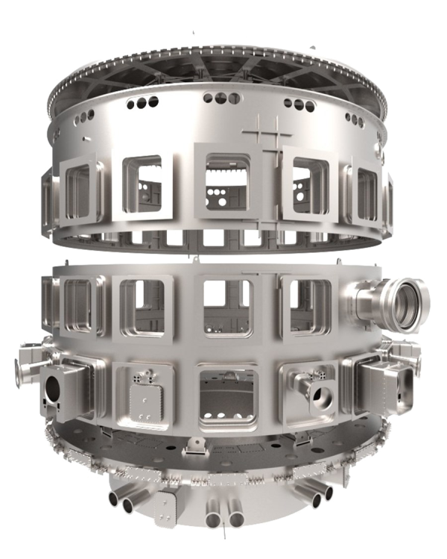
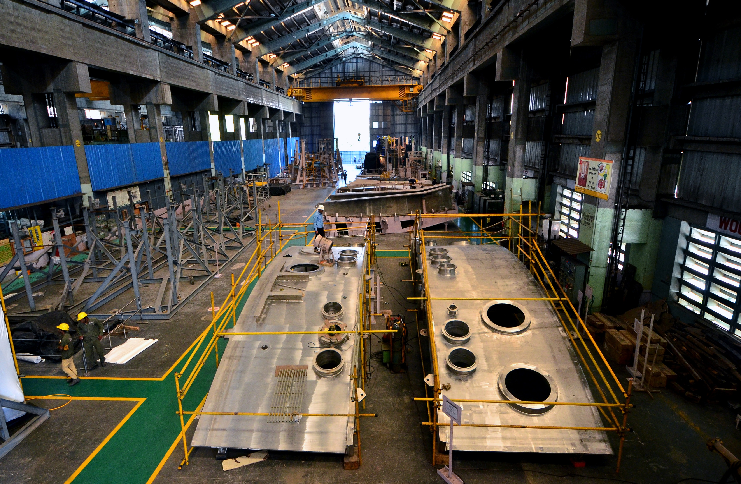
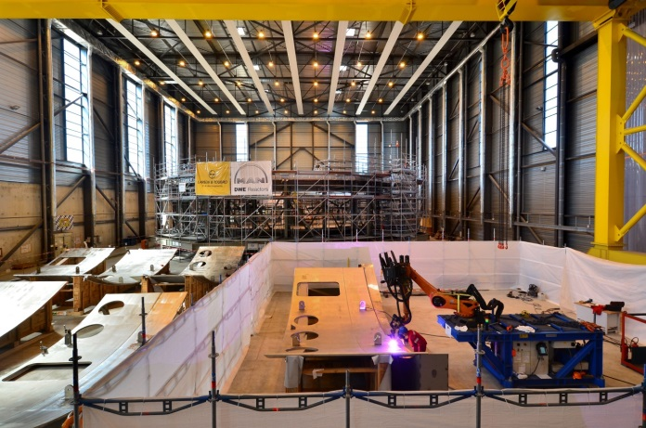
Soudage – l’atelier du Cryostat
Couvercle
En Inde, la fabrication du cylindre supérieur est finalisée. Les éléments sont prêts à être livrés.
Cylindre supérieur
Cylindre inférieur )
Section de base
Fabriqué en Inde, le cryostat (l’enceinte thermique de 30 m x 30 qui enveloppe la machine) est en cours d’assemblage sur site.

Slide 21
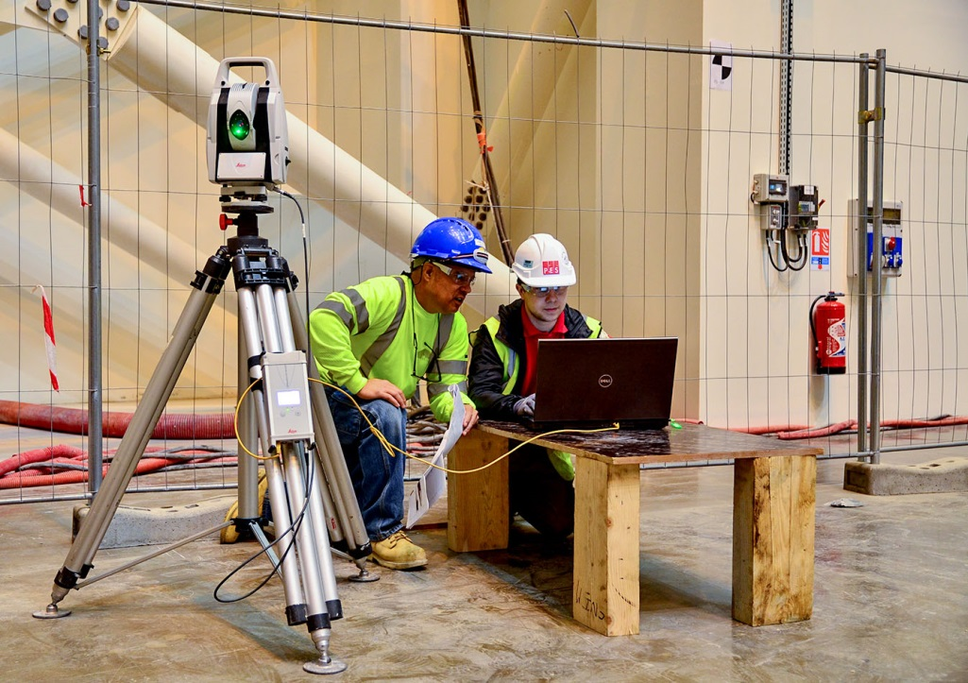
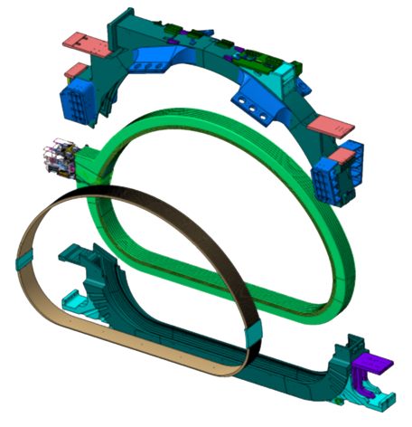
Métrologie – partout...
Les tests d’ajustage du premier “boîtier” d’une bobine de champ toroidal (fabriqué pour partie en Corée, pour partie au Japon), ont été réalisés. Les tolérances, de l’ordre de 0,5mm ± 0,25 mm ont été respectées.

Slide 22
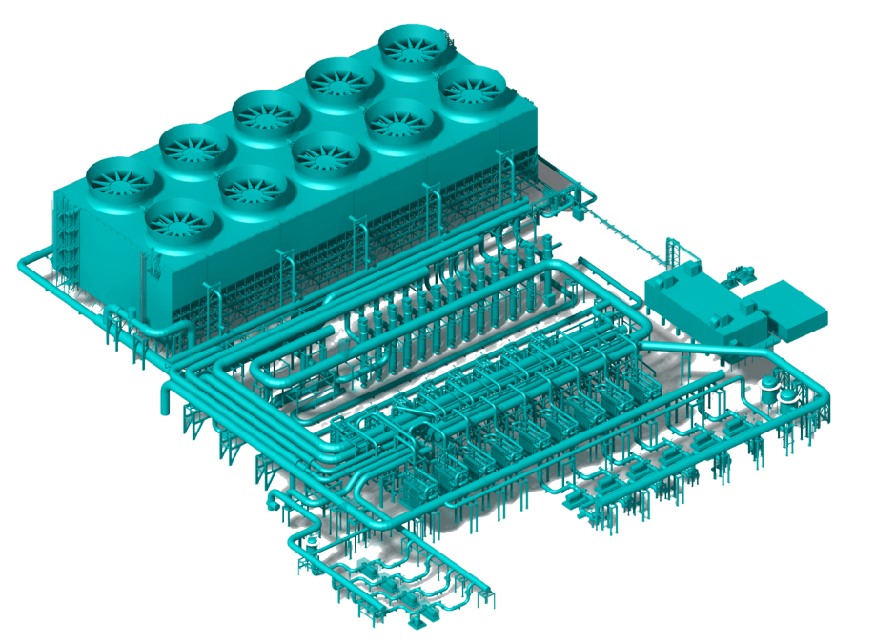
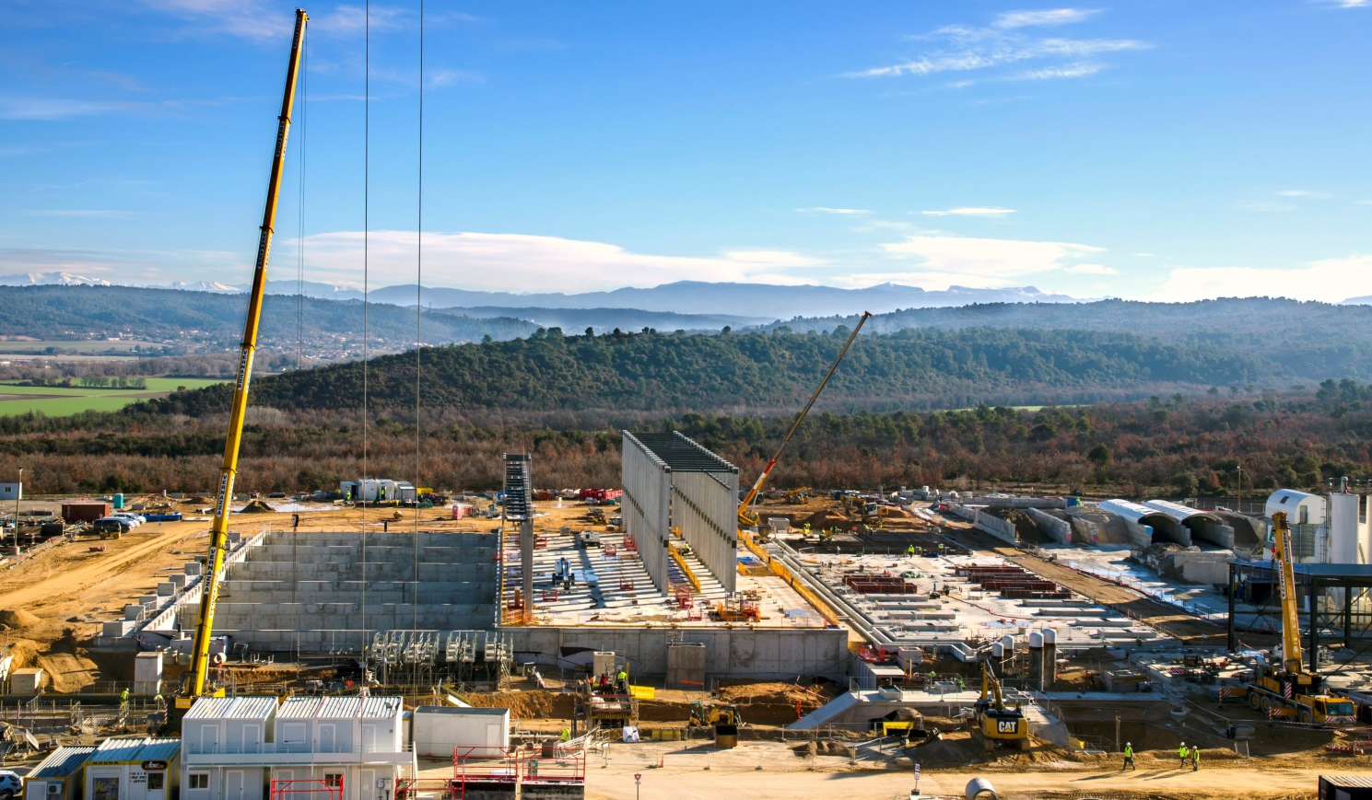
Thermique – le système de refroidissement
La puissance générée par ITER sera évacuée par des tours de refroidissement (fournies par l’Inde). Les travaux sont en cours sur les bassins “chaud” et “froid”.

Slide 23
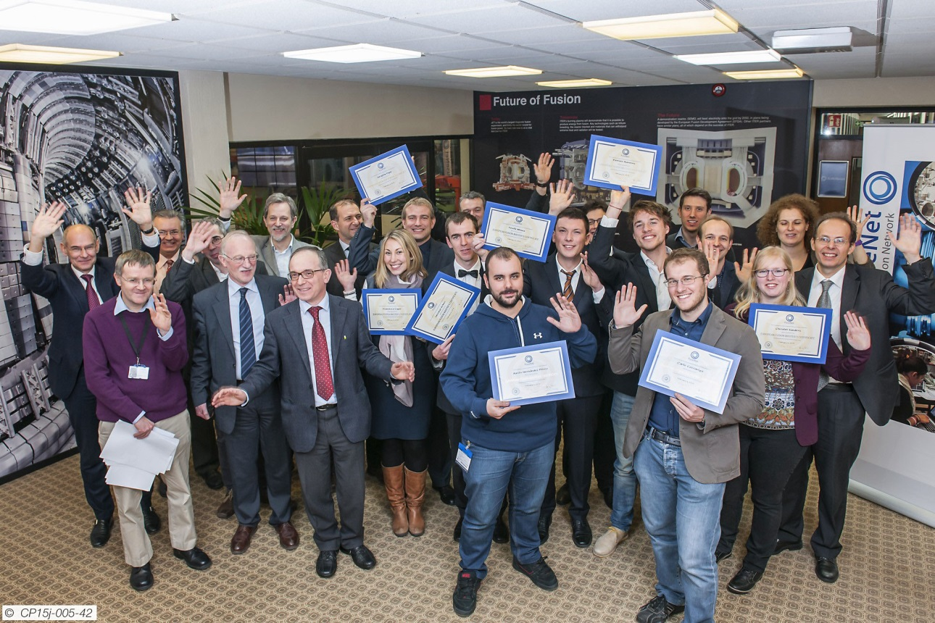
Former les générations futures
Un réseau européen préparant aux métiers de la fusion a été mis en place.
http://www.fusenet.eu/
En France:
Aix-Marseille Université; Université de Lorraine; l'Université de Bordeaux ; Université Pierre et Marie Curie; Université Paris-Sud; Ecole Polytechnique; Ecole Centrale Marseille; l'Ecole Arts et Métiers; Ecole Centrale-Supelec; Institut d'Optique Graduate School; Ecole Normale Supérieure de Cachan; Institut National des Sciences etc.
http://www.master-plasmas-fusion.fr/
Cérémonie de remise des diplômes (Master et doctorat).

Slide 24
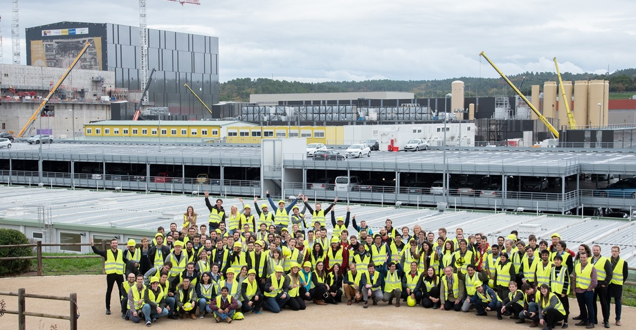
135 jeunes doctorants à ITER
Trois jours durant, du 7 au 9 nov., ITER a accueilli 135 jeunes doctorants spécialisés dans l’énergie de fusion.

Slide 25
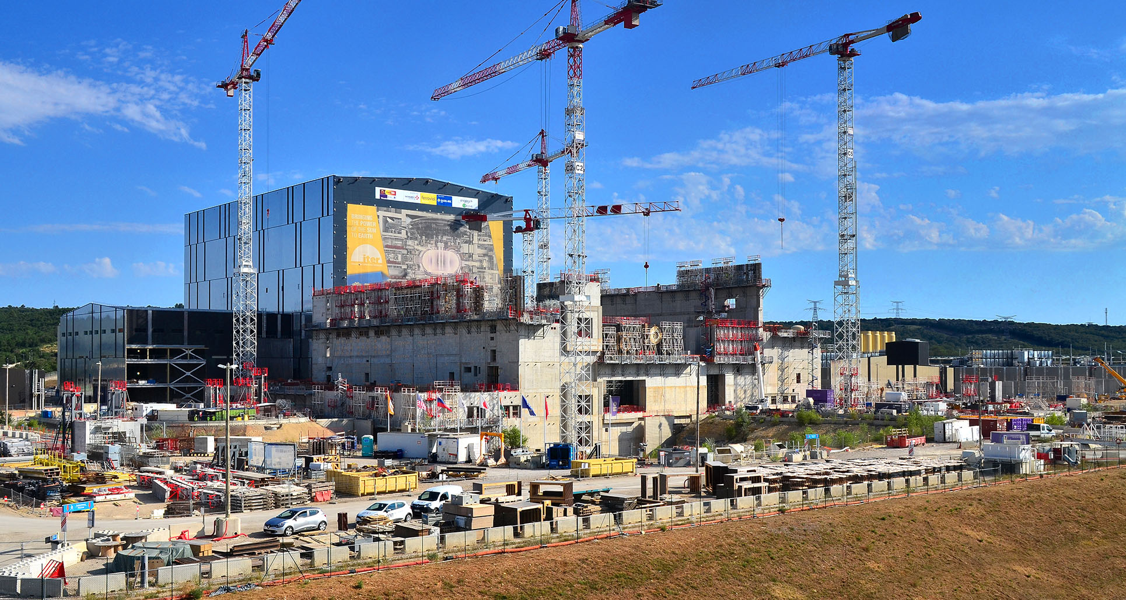
Objectif 2025... et au-delà
Je vous remercie
pour votre attention
http://www.iter.org/fr

